Slide 1
Aventures de pêche
Laketown, Oregon

Slide 2
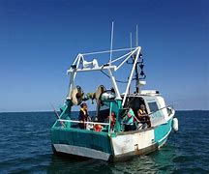
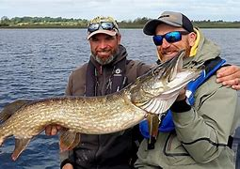
Succès de la pêche derby !

Slide 3
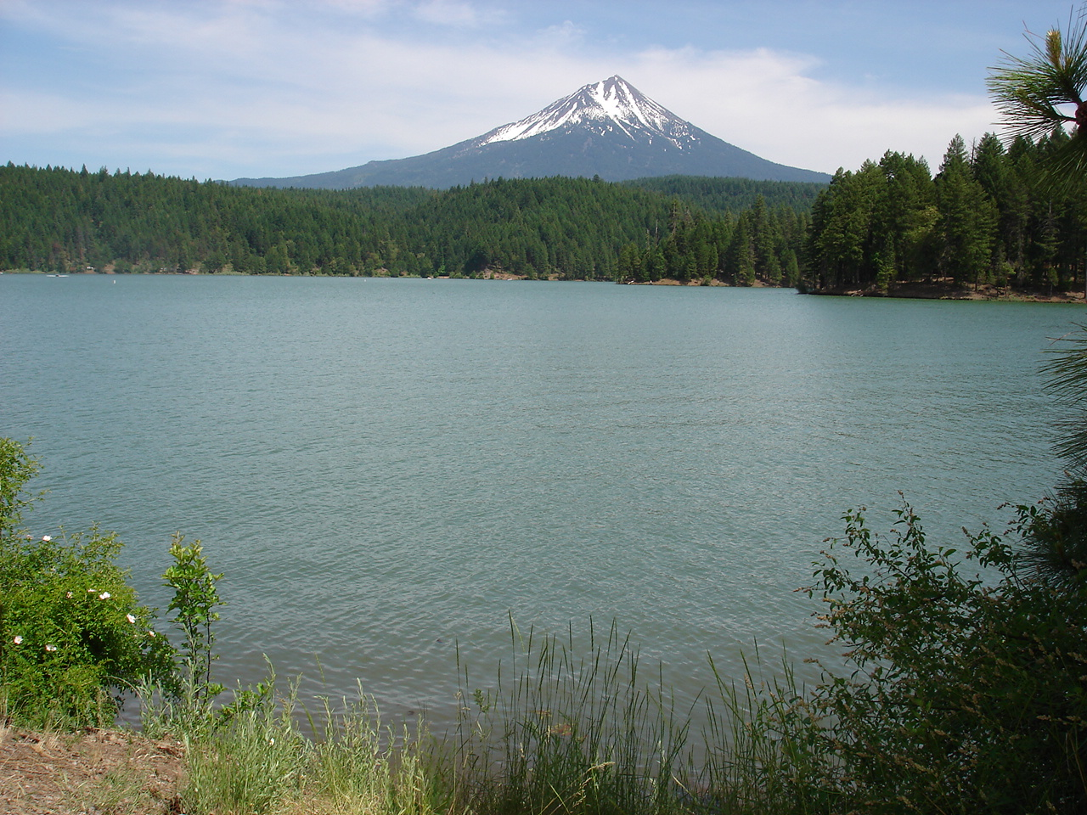
Pêche et Vie Sauvage
Atelier Aquaculture - Environ 30 lycéens et étudiants y ont assisté.
Journée de pêche pour Enfants - 75 élèves de CM2 ont participés.
Le Département de Pêche et Vie Sauvage d’Oregon a libéré environ 1000 truites de taille légale pour que le participants les attrapent.
$60000 récoltés pour l’amélioration locale des poissons.

Slide 4
Un autre été se termine…
L’été fut un grand succès à notre lac cette année :
10% de touristes de plus que l’année dernière
12% d’augmentation en poissons attrapés
60% de visiteurs de retour

Slide 5
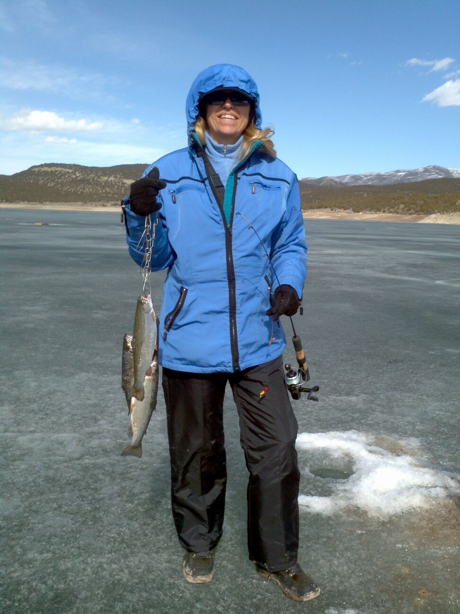
L’hiver approche !
N’oubliez pas. Nous proposons de la pêche sur glace aux pêcheurs les plus engagés. Commencez à planifier votre voyage aujourd’hui !

Slide 6
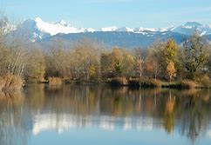
Prêt pour aller pêcher ?
Réservez une Aventure
Préparez votre Matériel
Attrapez un Poisson !

Slide 7
La pêche est bonne à toutes les saisons
Mois | Max | Min | Eau
Janvier | -1 | -6 | 1
Février | 0 | -3 | 1
Mars | 9 | -1 | 4
Avril | 18 | 8 | 10
Mai | 24 | 12 | 13
Juin | 30 | 17 | 15
Juillet | 32 | 22 | 21
Août | 33 | 20 | 21
Septembre | 27 | 15 | 18
Octobre | 18 | 8 | 13
Novembre | 9 | -1 | 4
Décembre | 0 | -5 | 2
Le temps est magnifique toute l’année et l’eau du lac est étonnamment chaude pour la plupart des saisons à cause d’une source chaude qui s’écoule dans le lac. Même pendant l’hiver, quand le lac gèle à la surface, la température en profondeur permet aux poissons de rester actifs.
Ne laissez pas le mauvais temps à la maison vous effrayer car la pêche sur notre lac est fabuleuse toute l’année !

